Slide 1


ГОЛОВНИЙ МОБІЛЬНИЙ РЯТУВАЛЬНИЙ ЦЕНТР ШВИДКОГО РЕАГУВАННЯ ДЕРЖАВНОЇ СЛУЖБИ УКРАЇНИ З НАДЗВИЧАЙНИХ СИТУАЦІЙ
ЧАСТИНА ІНЖЕНЕРНОГО ЗАБЕЗПЕЧЕННЯ ТА ЛІКВІДАЦІЇ НАСЛІДКІВ НАДЗВИЧАЙНИХ СИТУАЦІЙ
НАВЧАЛЬНА ГРУПА № 9

Slide 2
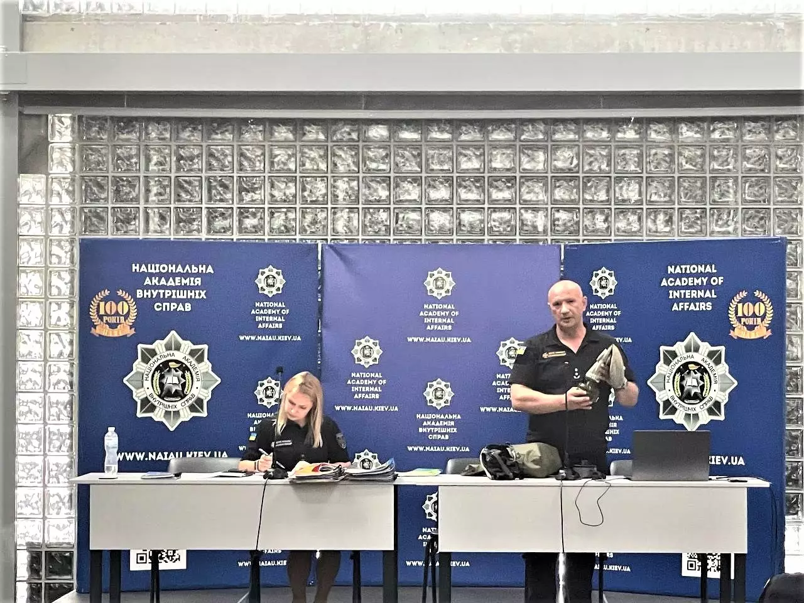

Тема: Порядок підготовки, перепідготовки та підвищення кваліфікації особового складу ДСНС.
ПРОФІЛЬНА ПІДГОТОВКА:

Slide 3
Порядок підготовки, перепідготовки та підвищення кваліфікації осіб рядового і начальницького складу служби цивільного захисту (далі - Порядок) затверджений наказ МВС від 26.05.2020 №412.
Даний наказ складається з 6 розділів:
I. Загальні положення;
ІІ. Професійна (професійно-технічна) освіта;
ІІІ. Фахова передвища освіта;
IV. Підготовка фахівців з вищою освітою;
V. Післядипломна освіта;
VI. Облік професійної підготовки.ом МВС від 26.05.2020 №412.

Slide 4
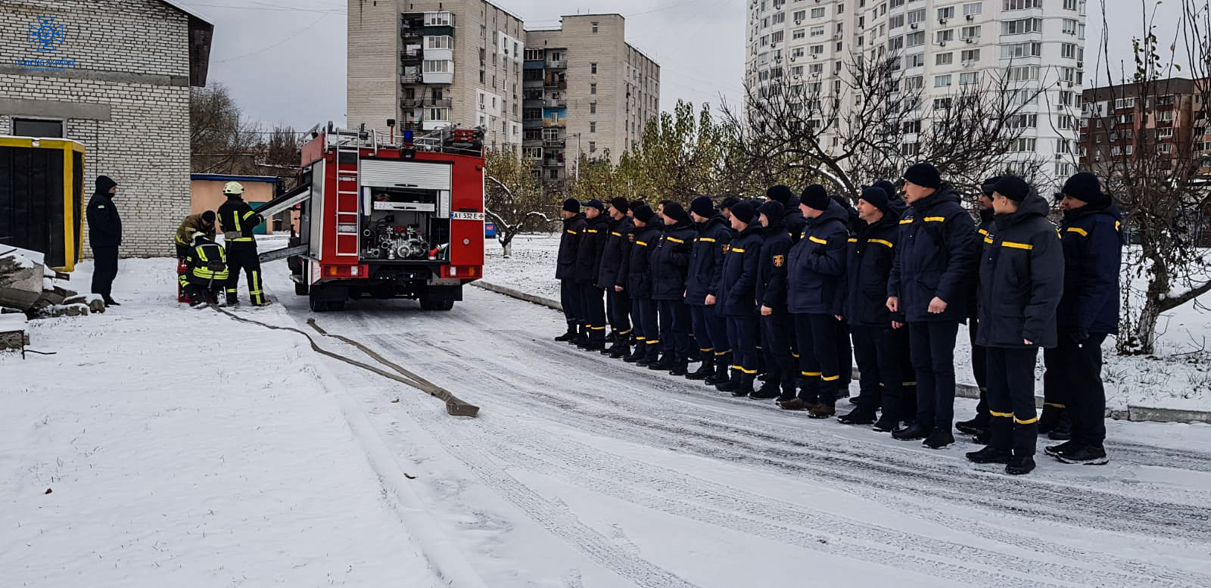
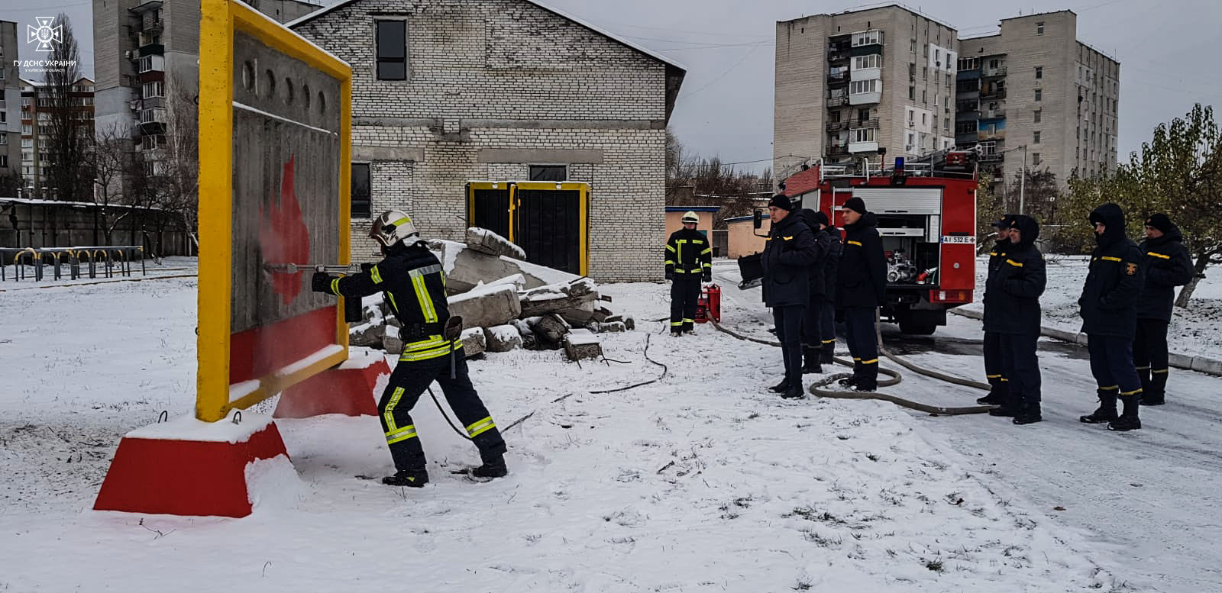
Професійна підготовка
Професійна підготовка - це організований, безперервний і цілеспрямований процес формування і розвитку в осіб рядового і начальницького складу професійних компетентностей, необхідних для професійної діяльності за певною професією (спеціальністю) та успішного виконання посадових обов’язків у відповідній галузі, а також їх своєчасного оновлення та вдосконалення.

Slide 5
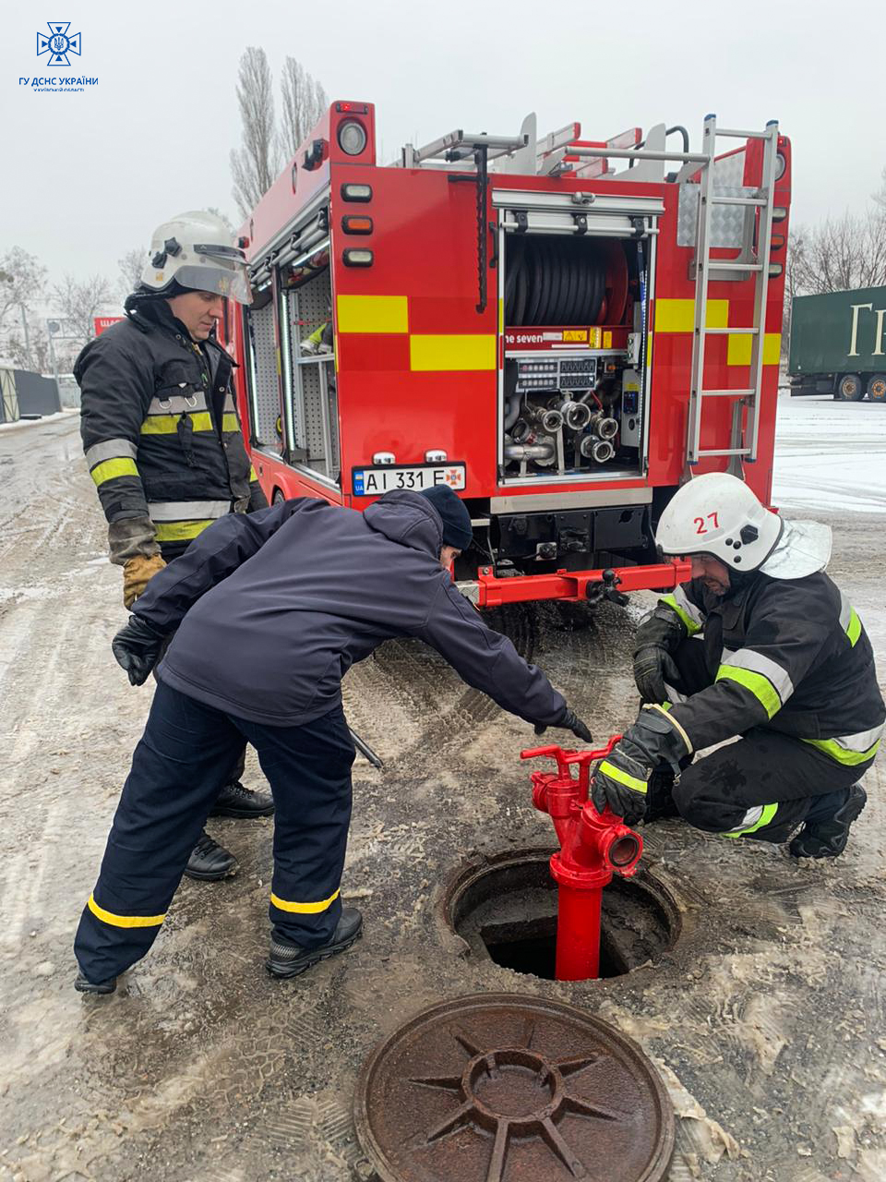
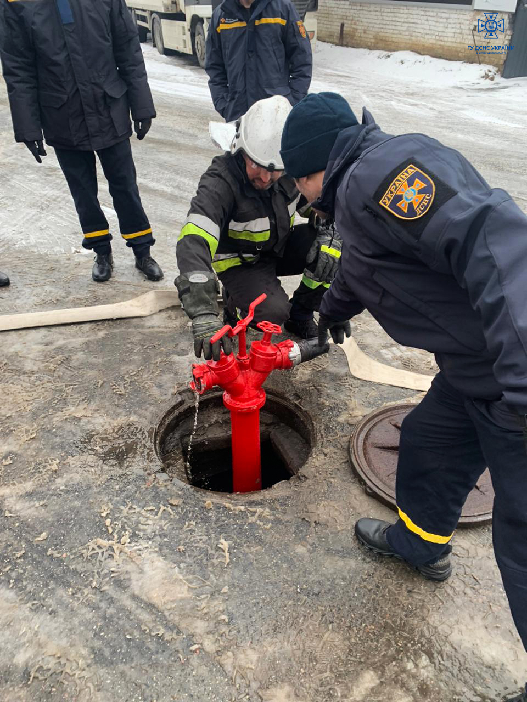
Завдання і зміст підготовки, перепідготовки та підвищення кваліфікації (далі - професійна підготовка) осіб рядового і начальницького складу визначаються цим Порядком, іншими нормативно-правовими актами і знаходять безпосереднє відображення в освітніх програмах.

Slide 6
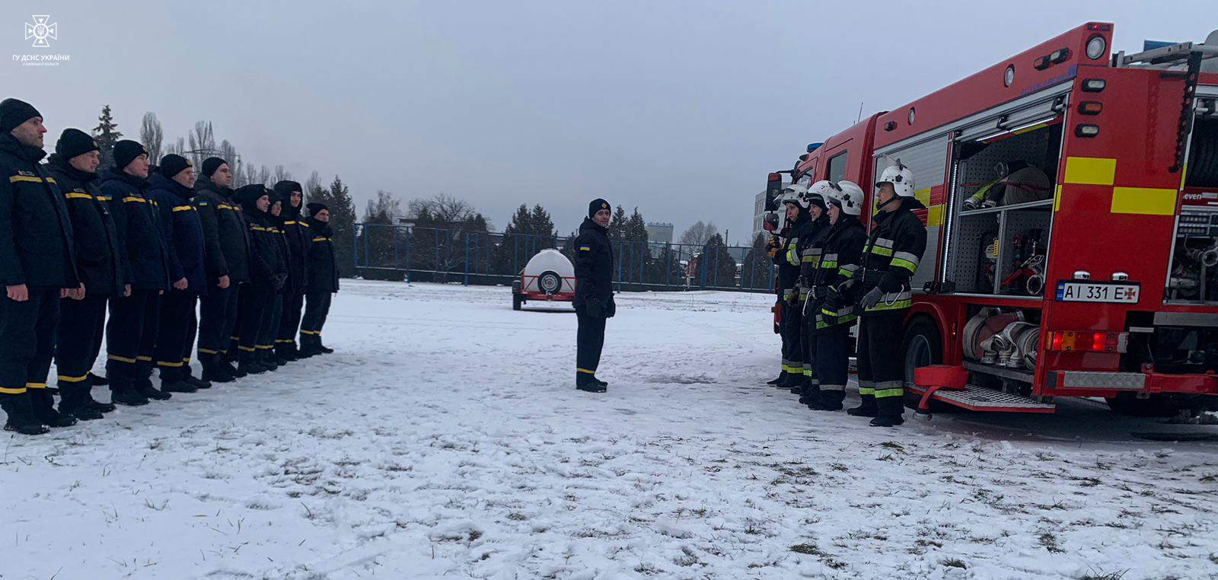
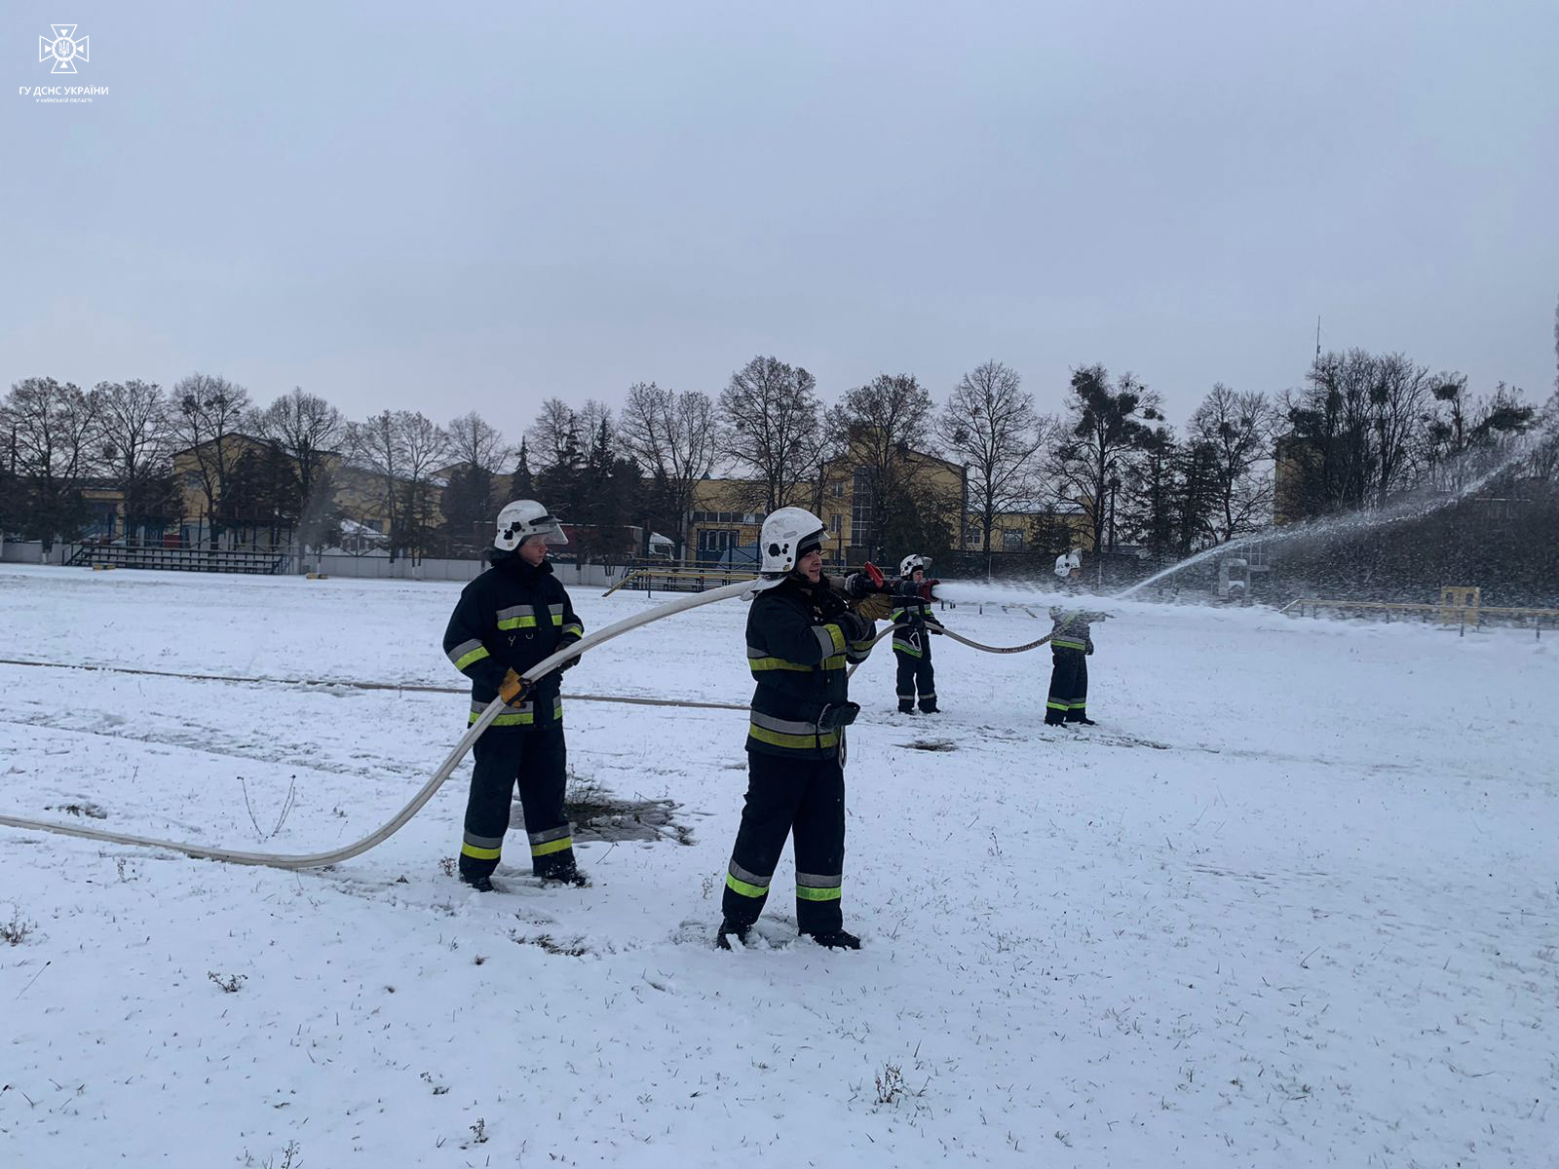
Підвищення кваліфікації
Підвищення кваліфікації - це форма післядипломної освіти, яка передбачає набуття особами рядового і начальницького складу нових та/або вдосконалення раніше набутих компетентностей у межах професійної діяльності або галузі знань.

